Slide 1
第七章
线程与JDBC

Slide 2
目录
7.1 多线程编程
  7.1.1 线程的概念
  7.1.2 Thread类与Runnable接口
  7.1.3 线程的生命周期
7.2 JDBC与数据库访问

Slide 3
7.1 多线程编程基础
多线程是指同一个程序同时存在几个“执行体”，它们可以“同时”工作。
本质上，这些执行体也是轮流执行的，因为计算机同一时刻只能执行一个线程，但是CPU执行速度是很快的，通过快速轮转，给人感觉上是“同时”工作的。

Slide 4
7.1.1 线程的概念
1、进程
  一个程序的每一次运行称为一个进程
  例如：一边用Word一边听MP3，那么系统中会存在Word和播放器两个进程
  一个进程要占用一部分处理器时间和内存资源

Slide 5
2、线程
  一个程序中多段代码同时并发执行，称为多线程
  通过多线程，一个进程表面上看可以同时执行一个以上的任务（称为“并发”）
  创建线程比创建进程开销要小得多，线程之间的协作和数据交换也比较容易
  一个进程可以包含多个线程，它们共享进程资源

Slide 6
3、主线程
  每个Java应用程序都有一个缺省的主线程
  当JVM加载代码，发现main方法之后，就会启动一个线程，这个线程就是“主线程”
  主线程负责执行main方法，在main方法的执行中再创建的线程称为其他线程
  JVM调度各线程轮流执行

Slide 7
3、多线程示例——未使用多线程
class Kitty {
public void run() {
for (int i = 1; i <= 50000; i++)
if(i % 10000 == 0)
System.out.println("小喵猫猫叫～"); }
}
class Puppy {
public void run() {
for (int i = 1; i <= 50000; i++)
if(i % 10000 == 0)
System.out.println("狗狗汪汪叫～"); }
}

Slide 8
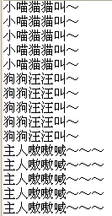
public static void main(String[] args) {
Kitty k = new Kitty();
Puppy p = new Puppy();
k.run();
p.run();
for (int i = 1; i <= 50000; i++)
if(i % 10000 == 0)
System.out.println(
"主人嗷嗷喊～～～");
}

Slide 9
3、多线程示例（续）——使用多线程
class Kitty extends Thread{
public void run() {
for (int i = 1; i <= 50000; i++)
if(i % 10000 == 0)
System.out.println("小喵猫猫叫～"); }
}
class Puppy extends Thread{
public void run() {
for (int i = 1; i <= 50000; i++)
if(i % 10000 == 0)
System.out.println("狗狗汪汪叫～"); }
}

Slide 10
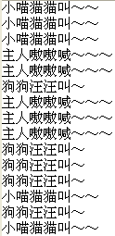
public static void main(String[] args) {
Kitty k = new Kitty();
Puppy p = new Puppy();
k.start();
p.start();
for (int i = 1; i <= 50000; i++)
if(i % 10000 == 0)
System.out.println(
"主人嗷嗷喊～～～");
}

Slide 11
7.1.2 Thread类与Runnable接口
JAVA中，实现多线程有两种方法：
  继承Thread类
  实现Runnable接口
由于JAVA不支持多继承，因此要根据实际问题选择实现方法。

Slide 12
1、Thread类
  从Thread类派生一个子类，并创建这个子类的对象，就可以产生一个新的线程；
  这个子类应该重写Thread类的run方法，在run方法中写入需要在新线程中执行的语句段。这个子类的对象需要调用start方法来启动，新线程将自动进入run方法。原程序将同时继续往下执行；

Slide 13
  Thread类直接继承了Object类，并实现了Runnable接口。
  Thread类位于java.lang包中，因而程序开头不用import任何包就可直接使用。

Slide 14
附：Thread类常用方法
名称 | 功能
Thread() | 构造一个新的线程对象，默认名为Thread-n，n是从0开始递增的整数
Thread(String name) | 构造一个新的线程对象，并同时指定线程名
static Thread currentThread() | 返回当前正在运行的线程对象
static void yield() | 使当前线程对象暂停，允许别的线程运行
static void sleep(long millis) | 使当前线程暂停运行指定毫秒数
Thread(Runnable target) | 构造一个新的线程对象，以一个实现Runnable接口的类的对象为参数。默认名为Thread-n，n是从0开始递增的整数

Slide 15
续：Thread类常用方法
名称 | 功能
void start() | 启动线程，JVM将调用此线程的run方法，将同时运行当前线程和执行run方法的线程
void run() | Thread的子类应该重写此方法，内容应为该线程应执行的任务。
void stop() | 停止线程运行。
void interrupt() | “唤醒”休眠的线程。
final boolean isAlive() | 测试线程是否处于活动状态，如果线程被启动并且没有死亡则返回true
注：以上均为public方法

Slide 16
3、多线程示例（续）——使用多线程
class Kitty extends Thread{
public void run() {
for (int i = 1; i <= 50000; i++)
if(i % 10000 == 0)
System.out.println("小猫喵喵叫～"); }
}
class Puppy extends Thread{
public void run() {
for (int i = 1; i <= 50000; i++)
if(i % 10000 == 0)
System.out.println("狗狗汪汪叫～"); }
}

Slide 17

public static void main(String[] args) {
Kitty k = new Kitty();
Puppy p = new Puppy();
k.start();
p.start();
for (int i = 1; i <= 50000; i++)
if(i % 10000 == 0)
System.out.println(
"主人嗷嗷喊～～～");
}

Slide 18
练习——继承Thread实现多线程
练习
创建2个线程，一个线程负责输出英文字母表，另一个线程负责输出希腊字母表。
通过继承Thread类实现创建线程。

Slide 19
2、Runnable接口
  只有一个run()方法
  实现Runnable接口的类的对象可以用来创建线程，这时start方法启动此线程就会在此线程上运行run()方法
  通常使用Thread(Runnable target)构造方法创建线程

Slide 20
多线程示例（改造）——使用Runnable接口
class Kitty implements Runnable {
public void run() {
for (int i = 1; i <= 50000; i++)
if(i % 10000 == 0)
System.out.println("小猫喵喵叫～"); }
}
class Puppy implements Runnable {
public void run() {
for (int i = 1; i <= 50000; i++)
if(i % 10000 == 0)
System.out.println("狗狗汪汪叫～"); }
}

Slide 21

public static void main(String[] args) {
Kitty k = new Kitty();
Puppy p = new Puppy();
Thread kitty=new Thread(k);
Thread puppy=new Thread(p);
kitty.start();
puppy.start();
for (int i = 1; i <= 50000; i++)
if(i % 10000 == 0)
System.out.println(
"主人嗷嗷喊～～～");
}

Slide 22
练习——实现Runnable创建多线程
练习
创建2个线程，一个线程负责输出英文字母表，另一个线程负责输出希腊字母表。
通过实现Runnable接口创建线程。

Slide 23
7.1.3 线程的生命周期
1、线程的生命周期
  线程的生命周期是指线程从产生到消亡的过程，一个线程在任何时刻都处于某种线程状态（thread state）

Slide 24
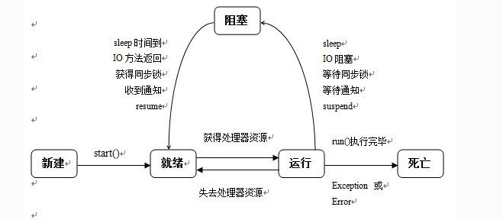
2、线程生命周期状态图

Slide 25
线程的几种基本状态
  新建状态：线程刚刚被创建
  就绪状态：线程已准备好运行，执行start方法
  运行状态：处理机分配给了线程，线程正在运行
  阻塞状态：等待其他线程释放互斥资源时
  死亡状态：线程已完成或退出

Slide 26
线程的常用方法
  start()：启动线程，由新建状态进入就绪队列
  run()：线程执行的的操作
  sleep(int millsecond)：让线程休眠一段时间
  isAlive()：线程是否处于活动状态
  currentThread()：正在使用CPU资源的线程
  interrupt()：“唤醒”休眠的线程

Slide 27
public class ClassRoom implements Runnable {
Thread student,teacher;
ClassRoom() {
teacher=new Thread(this);
student=new Thread(this);
teacher.setName("李老师");
student.setName("张三");
}
public void run(){
if(Thread.currentThread()==student) {
try{
System.out.println(student.getName()+"正在睡觉，不听课");
Thread.sleep(1000*60*50);
}
catch(InterruptedException e) {
System.out.println(student.getName()+“被老师叫醒了");
}
System.out.println(student.getName()+"开始听课");
}

Slide 28
else if(Thread.currentThread()==teacher) {
for(int i=1;i<=3;i++) {
System.out.println("上课!");
try{ Thread.sleep(500); }
catch(InterruptedException e){ }
}
student.interrupt(); //吵醒student
}
}
}
public class Example7_5 {
public static void main(String args[]) {
ClassRoom room207=new ClassRoom();
room207.student.start();
room207.teacher.start();
}
}
张三正在睡觉，不听课
上课!
上课!
上课!
张三被老师叫醒了
张三开始听课

Slide 29
练习——唤醒线程
练习
创建3个线程：老师，李四，王五，其中李四准备睡10分钟后再开始听课，王五准备睡50分钟再开始听课。老师在输出3句“上课”后，吵醒休眠的线程李四，李四被吵醒后，负责再吵醒休眠的线程王五。

Slide 30
线程同步
在处理多线程时，可能会出现两个或多个线程同时访问同一个变量，并且多个线程需要修改这个变量的问题，这就要进行线程同步处理。
在处理线程同步时，要做的第一件事就是要把修改数据的方法用关键字synchronized来修饰。
所谓线程同步就是若干个线程都需要使用一个synchronized修饰的方法。

Slide 31
public class Bank implements Runnable {
int money=200;
public void setMoney(int n) {
money=n;
}
public void run() {
if(Thread.currentThread().getName().equals("会计"))
saveOrTake(300);
else if(Thread.currentThread().getName().equals("出纳"))
saveOrTake(150);
}

Slide 32
public synchronized void saveOrTake(int amount) { //存取方法
if(Thread.currentThread().getName().equals("会计")) {
for(int i=1;i<=3;i++) {
money=money+amount/3; //每存入amount/3，稍歇一下
System.out.println(Thread.currentThread().getName()+
"存入"+amount/3+",帐上有"+money+"万,休息一会再存");
try { Thread.sleep(1000); //这时出纳仍不能使用saveOrTake方法
}
catch(InterruptedException e){}
}
}
else if(Thread.currentThread().getName().equals("出纳")) {
for(int i=1;i<=3;i++) {
money=money-amount/3; //每取出amount/3，稍歇一下
System.out.println(Thread.currentThread().getName()+
"取出"+amount/3+"帐上有"+money+"万,休息一会再取");
try { Thread.sleep(1000); //这时会计仍不能使用saveOrTake方法
}
catch(InterruptedException e){}
}
}
}
}

Slide 33
public class Example7_6 {
public static void main(String args[]) {
Bank bank = new Bank();
bank.setMoney(200);
Thread accountant, cashier; //会计，出纳
accountant = new Thread(bank);
cashier = new Thread(bank);
accountant.setName("会计");
cashier.setName("出纳");
accountant.start();
cashier.start();
}
}
会计存入100,帐上有300万,休息一会再存
会计存入100,帐上有400万,休息一会再存
会计存入100,帐上有500万,休息一会再存
出纳取出50帐上有450万,休息一会再取
出纳取出50帐上有400万,休息一会再取
出纳取出50帐上有350万,休息一会再取

Slide 34
练习——线程同步
练习
每学期开学，教材科需要购入和出售教材。创建2个线程，一个线程负责购入教材，另一个线程负责向学生出售教材。两个线程都要操作教材科的教材种类及册数数据。
要求通过线程同步，保证一个线程操作完之后，另一个线程再执行。

Slide 35
协调同步的线程
wait()方法可以中断方法的执行，使本线程等待，暂时让出CPU的使用权，并允许其它线程使用这个同步方法。
notifyAll()方法通知所有的由于使用这个同步方法而处于等待的线程结束等待。曾中断的线程就会从刚才的中断处继续执行这个同步方法，并遵循“先中断先继续”的原则。
notify()方法只是通知处于等待中的线程的某一个结束等待。
读程序：P375 例8

Slide 36
public class TicketHouse implements Runnable {
int fiveAmount=2, twentyAmount=0;
public void run() {
if(Thread.currentThread().getName().equals("张飞")) {
saleTicket(20);
}
else if(Thread.currentThread().getName().equals("李逵")) {
saleTicket(5);
}
}

Slide 37
private synchronized void saleTicket(int money) {
if(money==5) { //如果使用该方法的线程传递的参数是5,就不用等待
fiveAmount=fiveAmount+1;
System.out.println( “给”+Thread.currentThread().getName()+“入场券,"+
Thread.currentThread().getName()+"的钱正好");
}
else if(money==20) {
while(fiveAmount<3) {
try { System.out.println("\n"+Thread.currentThread().getName()+"靠边等...");
wait(); //如果使用该方法的线程传递的参数是20须等待
System.out.println("\n"+Thread.currentThread().getName()+"继续买票");
}
catch(InterruptedException e){}
}
fiveAmount=fiveAmount-3;
twentyAmount=twentyAmount+1;
System.out.println(“给”+Thread.currentThread().getName()+“入场券,"+
Thread.currentThread().getName()+“给20，找回15元");
}
notifyAll();
}
}

Slide 38
public class Example7_8 {
public static void main(String args[ ]) {
TicketHouse officer = new TicketHouse();
Thread zhangfei,likui;
zhangfei = new Thread(officer);
zhangfei.setName("张飞");
likui = new Thread(officer);
likui.setName("李逵");
zhangfei.start();
likui.start();
}
}
张飞靠边等...
给李逵入场卷,李逵的钱正好
张飞继续买票
给张飞入场卷,张飞给20，找回15元

Slide 39
练习——协调同步线程
练习
模拟3个人排队买票，每人买1张票。售票员只有1张5元的钱，电影票5元一张。张某拿一张20元的人民币排在孙某前面，孙某拿一张10元人民币排在赵某的前面，赵某拿一张5元人民币排在最后。最终的卖票次序应当是孙、赵、张。

Slide 40
线程调度与优先级
处于就绪状态的线程首先进入就绪队列排队等候CPU资源，同一时刻在就绪队列中的线程可能有多个。Java虚拟机（JVM）中的线程调度器负责管理线程，调度器把线程的优先级分为10个级别，分别用Thread类中的类常量表示。
Java调度器的任务是使高优先级的线程能始终运行，一旦时间片有空闲，则使具有同等优先级的线程以轮流的方式顺序使用时间片。

Slide 41
7.2 JDBC与数据库访问
早期的程序设计中，各种数据都是以文件作为存储介质；而目前的程序设计中，以关系数据库来存储数据。
JDBC是JAVA提供的标准数据库访问接口，包含了用于操作数据库的一组API。

Slide 42
1、应用程序访问数据库的基本模式
  DBMS（数据库管理系统）是数据库的核心软件。数据库系统的各种操作都是通过DBMS实现的
数据库应用程序
1
数据库
数据库应用程序
2
DBMS
数据库应用程序
3

Slide 43
JDBC （Java DataBase Connectivity）
  是用于执行SQL语句的Java应用程序接口，由一组用Java语言编写的类与接口组成，是一种底层API
  使开发人员可以用纯Java语言编写完整的数据库应用程序
  用JDBC写的程序能够自动地将SQL语句传送给几乎任何一种数据库管理系统（DBMS）

Slide 44
JDBC （Java DataBase Connectivity）
  是一种规范，它让各数据库厂商为Java程序员提供标准的数据库访问类和接口，这样就使得独立于DBMS的Java应用开发工具和产品成为可能
  隔离了Java与不同数据库之间的对话，使得程序员只须写一遍程序就可让它在任何数据库管理系统平台上运行
  使用已有的SQL标准，并支持其它数据库连接标准，如与ODBC之间的桥接

Slide 45
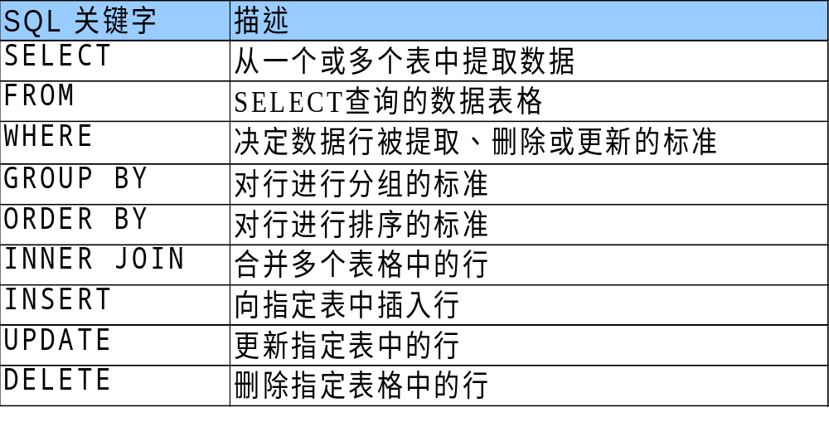

Slide 46
JDBC API
  是一组由Java语言编写的类和接口，包含在java.sql和javax.sql两个包中
    java.sql为核心包，这个包包含于J2SE中
    javax.sql包扩展了JDBC API的功能，成为了J2EE的一个基本组成部分
  可分为两个层次
    面向底层的JDBC Driver API
      主要是针对数据库厂商开发数据库底层驱动程序使用
    面向程序员的JDBC API

Slide 47
应用程序通过JDBC API和底层的JDBC Driver API打交道
JAVA
应用程序
JDBC API
JDBC
驱动器管理器
JDBC
DRIVER API
纯
JDBC
JDBC
-
ODBC
DBMS
提供的本机
别的
驱动程序
桥接驱动程序
JAVA API
驱动方式
ODBC
和
数据库驱动
数
据
库

Slide 48
ODBC（ Open Database Connectivity ）
  由微软公司提出，用于在数据库管理系统(DBMS)中存取数据
  是一套用C语言实现的访问数据库的API
  通过ODBC API，应用程序可以存取保存在多种不同数据库管理系统（DBMS）中的数据，而不论每个DBMS使用了何种数据存储格式和编程接口
  对于没有提供JDBC驱动的数据库，从Java程序调用本地的C程序访问数据库会带来一系列安全性、完整性、健壮性等方面的问题，因而通过JDBC-ODBC桥来访问没有提供JDBC接口的数据库是一个常用的方案

Slide 49
Java程序通过JDBC访问数据库的模式
应用程序
Java JDBC
驱动程序
100%
纯
Java
解决方案
（
Java
）
（
Java
类）
数
Java
据
－
本地代码
混合解决方案
库
Sun JDBC/ODBC
桥
ODBC
驱动程序
数据库服务器
（本地）
（本地）

Slide 50
面向程序员的JDBC API可以完成以下主要任务
  首先建立和数据源的连接 Connection
  然后向其传送查询和修改等SQL命令Statement
  最后处理数据源返回的SQL执行的结果ResultSet

Slide 51
2、程序访问数据库的基本步骤
  首先建立和数据源的连接Connection
  然后向其传送查询和修改等SQL命令Statement
  处理数据源返回的SQL执行的结果ResultSet
  最后关闭数据库连接

Slide 52
附：JDBC API中重要的接口和类
名称
功能
DriverManager
调入驱动程序
DataSource
指定要连接的数据源
Connection
代表了对特定数据库的连接
Statement
基于Connection执行SQL语句
ResultSet
保存查询语句得到的结果集

Slide 53
3、使用JDBC访问数据库的步骤：
  设置环境，引入相应的JDBC类
  选择合适的JDBC驱动程序并加载
  分配一个Connection对象
  分配一个Statement对象
  用该Statement对象进行查询等操作
  若查询则从返回的ResultSet对象中获取数据
  关闭连接

Slide 54
1）设置环境并引入JDBC类
  在Java程序中引入相应的类和包。访问数据库使用的JDBC API在java.sql包中，因此需要将该包引入程序。
  import java.sql.*;

Slide 55
通过JDBC-ODBC桥访问数据库
  安装 Java 和 JDBC API
    安装JDK的同时就自动安装了
  安装数据库驱动程序
    安装JDK的同时就自动安装了JDBC-ODBC桥驱动程序
  安装 DBMS
  建立一个数据库，并注册数据源

Slide 56
建立数据库，注册数据源。以Access为例：
  确定数据源名称和描述：“控制面板——>管理工具——>数据源（ODBC）”，弹出“ODBC数据源管理器”对话框
  选择“系统DSN”选项卡（DSN：数据源名称）
  点击“添加”按钮，弹出“创建新数据源”对话框

Slide 57
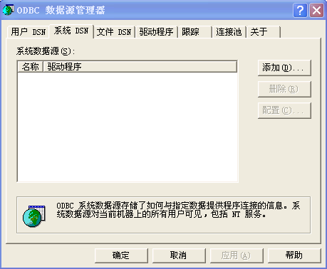
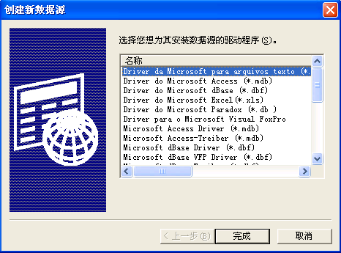

Slide 58
  选择“Microsoft AccessDriver”选项，单击“完成”按钮后，弹出“ODBC Microsoft Access安装”对话框
  在“数据源名”输入框中填写数据源名称（如：“StudentDB”）；“说明”输入框中填写描述性信息（如：“学生管理系统”，可省略）
  单击选择按钮，弹出“选择数据库”对话框，在目录中选择已创建的Access数据库文件

Slide 59
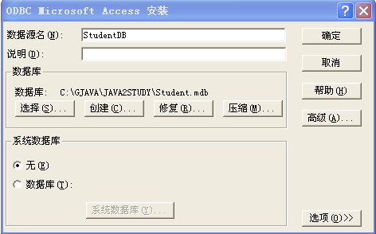
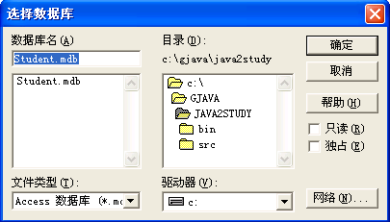

Slide 60
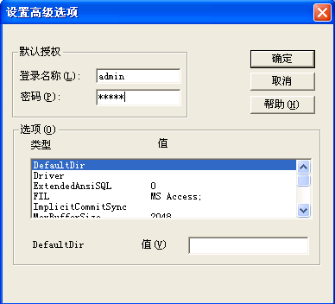
  单击“高级”按钮，弹出“设置高级选项”对话框，在“默认授权”版块可以设置用户名/密码
  （可省略）

Slide 61
  依次确定返回到“ODBC 数据源管理器”对话框，这时可以发现“系统数据源”选项中新增了一个数据源“StudentDB”，单击“确定”按钮完成注册

Slide 62
2）选择DBMS驱动程序
  用Class.forName方法显式装载驱动程序，如：
  Class.forName("sun.jdbc.odbc.JdbcOdbcDriver");
  执行后自动创建一个驱动器类的实例，并自动调用驱动器管理器DriverManager类中的RegisterDriver方法来注册它
  需要注意的是，如果驱动器类有可能不存在，使用此方法就可能会抛出ClassNotFoundException异常，因此需要捕获这个异常：
    try{ Class.forName("sun.jdbc.odbc.JdbcOdbcDriver");}
    catch(ClassNotFoundException e){
    System.out.println(e.getMessage());}

Slide 63
3）创建一个Connection对象连接到数据库
  Connection对象代表了与指定数据库的连接，可以调用DriverManager.getConnection()方法创建，例如：
  Connection conn = DriverManager.getConnection("jdbc:odbc:StudentDB", "admin", "admin");
  DriverManager类位于JDBC的管理层，作用于用户和驱动程序之间。它负责跟踪在一个系统中所有可用的JDBC驱动程序，并在数据库和相应驱动程序之间建立连接
密码
用户名

Slide 64
4）创建一个Statement对象执行SQL语句
建立数据库的连接后，就可以对数据库进行操作了，一般包括三个步骤：
  使用Connection对象创建Statement对象
  使用Statement对象执行SQL命令
  从上一步骤返回的ResultSet对象中提取执行结果

Slide 65
Connection类有3个方法可用来创建向数据库发送SQL语句的Statement对象
  createStatement
    创建向数据库发送SQL语句的Statement对象，用于简单的SQL语句
    Statement stmt = conn.createStatement();
  prepareStatement
    创建向数据库发送SQL语句的PreparedStatement对象，用于带有一个或多个参数的SQL语句。在SQL语句执行前，这些参数将被赋值
  prepareCall
    创建向数据库发送SQL语句的CallableStatement对象，用于调用数据库中的存储过程

Slide 66
使用Statement对象执行语句
Statement 对象提供了三种执行 SQL 语句的方法，使用哪一个方法由 SQL 语句所产生的内容决定
  executeQuery
    用于产生单个结果集的语句，例如 SELECT 语句
    ResultSet rs = stmt.executeQuery("Select * From Person");
  executeUpdate
    用于执行 INSERT、UPDATE 或 DELETE 语句，以及 CREATE TABLE
    stmt.executeUpdate("DELETE FROM Person WHERE Name='李四'");
    返回值是一个整数，表示受影响的行数（即更新计数），比如修改了多少行、删除了多少行等。对于 CREATE TABLE 等语句，因不涉及到行的操作，所以executeUpdate的返回值总为零
  Execute
    用于执行返回多个结果集（ResultSet 对象）、多个更新计数或二者组合的语句。例如执行某个已存储过程或动态执行SQL，这时有可能出现多个结果的情况

Slide 67
6）从返回的ResultSet对象中获取相应的数据
ResultSet中的内容类似二维表格，是以“流”的方式按行访问的
  使用next()方法访问行：ResultSet中有一个游标，指向当前访问的行；方法next的功能是将游标下移一行。即：每次调用next方法后，游标会自动下移一行。

Slide 68
  使用get类型()方法访问列：使用相应类型的getXXX()方法可以从当前行指定列中提取不同类型的数据。例如：提取文本类型数据时就要用getString方法
  允许使用列名或列序号作为方法的参数
  String s = rs.getString(“name”);//提取name列
  String s = rs.getString(2); //提取第2列

Slide 69
7）关闭连接
数据库连接资源是宝贵的，应当在操作数据库后及时释放。
  stat.close(); //关闭语句
  conn.close(); //关闭连接

Slide 70
查询操作
对一个数据库中表进行查询操作的具体步骤如下。
1．创建Statement对象
try{
Statement sql=con.createStatement();
}
catch(SQLException e ){}
2．发送SQL查询语句，返回查询结果
ResultSet rs=sql.executeQuery("SELECT * FROM goods");

Slide 71
顺序查询
ResultSet对象调用next方法使游标向下移动，每次取出一行数据。通过循环，顺序的将表中的数据取出。

Slide 72

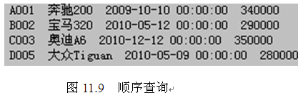
import java.sql.*;
public class Example11_1 {
public static void main(String args[]) {
Connection con;
Statement sql;
ResultSet rs;
try{ Class.forName("sun.jdbc.odbc.JdbcOdbcDriver");
}
catch(ClassNotFoundException e) {
System.out.print(e);
}
try {
con=DriverManager.getConnection("jdbc:odbc:myData","","");
sql=con.createStatement();
rs=sql.executeQuery("SELECT * FROM goods ");
while(rs.next()) {
String number=rs.getString(1);
String name=rs.getString(2);
Date date=rs.getDate("madeTime");
double price=rs.getDouble("price");
System.out.printf("%-4s",number);
System.out.printf("%-6s",name);
System.out.printf("%-15s",date.toString());
System.out.printf("%6s\n",price);
}
con.close();
}
catch(SQLException e) {
System.out.println(e);
}
}
}

Slide 73
控制游标
ResultSet re=stmt.executeQuery(SQL语句);
需要在结果集中前后移动、显示结果集指定的一条记录或随机显示若干条记录等。
移动游标经常用到ResultSet的下述方法：
public boolean previous()：将游标向上移动
public void beforeFirst()：将游标移动到结果集的初始位置。
public void afterLast()：将游标移到结果集最后一行之后。
public void first()：将游标移到结果集的第一行。
public void last()：将游标移到结果集的最后一行。
public boolean isAfterLast()：判断游标是否在最后一行之后。
public boolean isBeforeFirst()：判断游标是否在第一行之前
public boolean ifFirst()：判断游标是否指向结果集的第一行。
public boolean isLast()：判断游标是否指向结果集的最后一行。
public int getRow()：得到当前游标所指行的行号.
public boolean absolute(int row)：将游标移到参数row指定的行号。

Slide 74
Example11_3
查询goods表时，首先将游标移动到最后一行，然后再获取最后一行的行号，以便获得表中的记录数目。程序倒序输出goods表中的记录，程序运行效果如图11.10。

Slide 75
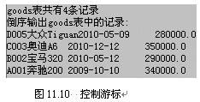
import java.sql.*;
public class Example11_3 {
public static void main(String args[]) {
Connection con;
Statement sql;
ResultSet rs;
try{ Class.forName("sun.jdbc.odbc.JdbcOdbcDriver");
}
catch(ClassNotFoundException e) {
System.out.print(e);
}
try {
con=DriverManager.getConnection("jdbc:odbc:myData","","");
sql=con.createStatement(ResultSet.TYPE_SCROLL_SENSITIVE,
ResultSet.CONCUR_READ_ONLY);
rs=sql.executeQuery("SELECT * FROM goods ");
rs.last();
int rows = rs.getRow();
System.out.println("goods表共有"+rows+"条记录");
rs.afterLast();
System.out.println("倒序输出goods表中的记录:");
while(rs.previous()) {
String number=rs.getString(1);
String name=rs.getString(2);
Date date=rs.getDate("madeTime");
double price=rs.getDouble("price");
System.out.printf("%-4s",number);
System.out.printf("%-6s",name);
System.out.printf("%-15s",date.toString());
System.out.printf("%6s\n",price);
}
con.close();
}
catch(SQLException e) {
System.out.println(e);
}
}
}

Slide 76
  条件查询
比如：
对goods表中的商品，查询价格大于300000元的商品。

Slide 77

import java.sql.*;
public class Example11_1 {
public static void main(String args[]) {
Connection con;
Statement sql;
ResultSet rs;
try{ Class.forName("sun.jdbc.odbc.JdbcOdbcDriver");
}
catch(ClassNotFoundException e) {
System.out.print(e);
}
try {
con=DriverManager.getConnection("jdbc:odbc:myData","","");
sql=con.createStatement();
rs=sql.executeQuery("SELECT * FROM goods WHERE price>300000");
while(rs.next()) {
String number=rs.getString(1);
String name=rs.getString(2);
Date date=rs.getDate("madeTime");
double price=rs.getDouble("price");
System.out.printf("%-4s",number);
System.out.printf("%-6s",name);
System.out.printf("%-15s",date.toString());
System.out.printf("%6s\n",price);
}
con.close();
}
catch(SQLException e) {
System.out.println(e);
}
}
}

Slide 78
排序查询
可以在SQL语句中使用ORDER BY子语句对记录排序，例如，按price排序查询的SQL语句：
SELECT * FROM goods ORDER BY price

Slide 79
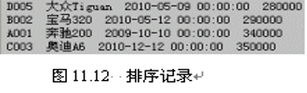
import java.sql.*;
public class Example11_1 {
public static void main(String args[]) {
Connection con;
Statement sql;
ResultSet rs;
try{ Class.forName("sun.jdbc.odbc.JdbcOdbcDriver");
}
catch(ClassNotFoundException e) {
System.out.print(e);
}
try {
con=DriverManager.getConnection("jdbc:odbc:myData","","");
sql=con.createStatement();
rs=sql.executeQuery("SELECT * FROM goods order by price ");
while(rs.next()) {
String number=rs.getString(1);
String name=rs.getString(2);
Date date=rs.getDate("madeTime");
double price=rs.getDouble("price");
System.out.printf("%-4s",number);
System.out.printf("%-6s",name);
System.out.printf("%-15s",date.toString());
System.out.printf("%6s\n",price);
}
con.close();
}
catch(SQLException e) {
System.out.println(e);
}
}
}

Slide 80
更新、添加与删除操作
Statement对象调用方法：
public int executeUpdate（String sqlStatement）;
通过参数sqlStatement指定的方式实现对数据库表中记录的更新、添加和删除操作。
更新、添加和删除记录的SQL语法分别是：
◆ UPDATE <表名> SET <字段名> = 新值 WHERE <条件子句>
例：UPDATE goods SET price =3009 WHERE name='海尔电视机'。
◆ INSERT INTO 表(字段列表) VALUES （对应的具体的记录）或INSERT INTO 表(VALUES （对应的具体的记录）
例：
INSERT INTO goods(number,name,madeTime,price) VALUES ('A009','手机', '2010-12-20',3976)
◆ DELETE FROM <表名> WHERE <条件子句>
例 DELETE FROM goods WHERE number = ‘B002’

Slide 81
附1：JDBC访问Access完整示例
import java.sql.*;
public class DBTest {
public static void main(String[] args) throws ClassNotFoundException,SQLException { Class.forName("sun.jdbc.odbc.JdbcOdbcDriver");
//加载驱动
Connection conn=DriverManager.getConnection(
"jdbc:odbc:StudentDB", "admin","admin"); //创建连接
Statement stat = conn.createStatement();
//创建Statment对象

Slide 82
//执行SQL语句
stat.executeUpdate("insert into Students(id,name,age) values ('1','张三','16')");
stat.executeUpdate("insert into Students(id,name,age) values ('2','李四','16')");
stat.executeUpdate("insert into Students(id,name,age) values ('3','王五','16')");
stat.executeUpdate("DELETE FROM students WHERE name='李四'");
stat.executeUpdate("update students set age='20' WHERE name='王五'");
//SQL查询
ResultSet rs = stat.executeQuery("select id,name from students order by id");

Slide 83

//遍历ResultSet
while (rs.next())
{
System.out.println(rs.getInt("id")+ " " + rs.getString(2));
}
//关闭连接
stat.close();
conn.close();

Slide 84
执行带参数的SQL语句
JDBC支持带参数的SQL语句的执行，这给SQL语句的执行带来很大的灵活性
使用该功能时不能使用Statement类对象，必须利用PreparedStatement类对象

Slide 85
import java.sql.*;
public class Ex7_3 {
public static void main(String[] args) throws Exception {
String DBDriver="sun.jdbc.odbc.JdbcOdbcDriver";
String connectionStr="jdbc:odbc:studentDB";
Class.forName(DBDriver);
Connection con=DriverManager.getConnection(connectionStr,“admin",“admin");
String sq = " UPDATE person SET salary=? WHERE name=? ";
//设置了2个参数
PreparedStatement pstmt=con. prepareStatement(sq) ;
pstmt.setInt(1,5000);
//为第1个参数赋值，根据参数类型的不同调用不同方法
pstmt.setString(2,"张三") ; //为第2个参数赋值
pstmt.executeUpdate() ; //执行SQL语句
pstmt.close(); //关闭语句
con.close(); //关闭连接
}
}

Slide 86
示例--用纯JDBC驱动访问数据库
需要下载JDBC数据库驱动程序包，比如：访问oracle11g数据库的ojdbc7.jar
import java.sql.*;
public class DatabaseAccess {
public Connection getConn() {
Connection conn = null;
String url="jdbc:oracle:thin:@192.168.1.102:1521:orcl";
try {
Class.forName("oracle.jdbc.driver.OracleDriver");
conn = DriverManager.getConnection(url, "spring", "spring");
}
catch (Exception e) {
e.printStackTrace();
}
return conn;
}

Slide 87
public void savePersonInfo(String id, String pname, String pid, String psex) {
String sql = "insert into missingperson(id,pname,pid,psex) values (?, ?, ?, ?)";
try {
Connection conn = new DatabaseAccess().getConn();
PreparedStatement ps = conn.prepareStatement(sql);
ps.setString(1, id);
ps.setString(2, pname);
ps.setString(3, pid);
ps.setString(4, psex);
ps.executeUpdate();
ps.close();
conn.close();
}
catch (Exception e) {
e.printStackTrace();
}
}
}

Slide 88
本章结束

